Slide 1

Skupina společností
„… a máme pro Vás práci“
Ing. Marek Juha
Sociální podnikání a jeho potřeby v ČR
Praha, Poslanecká sněmovna ČR,
18.5.2017

Slide 2
www.MPVP.cz
Skupina společností
„… a máme pro Vás práci“
vytváří pracovní místa pro osoby znevýhodněné na trhu práce v rámci svých sociálních podniků a dalších neziskových aktivit.

Slide 3
Nabízíme pracovní příležitosti
recepce/vrátnice
administrativa
účetnictví
obchodní zástupce
skladník
řidič
zahradnické práce
údržbářské práce
úklidové práce
pomocné práce v kuchyni
péče o hlívu ústřičnou
péče o zahradu a drobné hospodářství
chov včel a zpracování včelích produktů

Slide 4

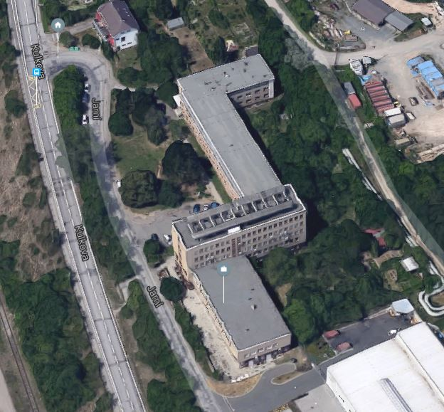
Administrativní centrum HRAD
ARX Invest a.s.
vlastník objektu v Brně-Maloměřicích, Jarní 50
Služby:
Pronájem kanceláří, obchodních a výrobních prostor (cca 4.500 m²)
Pronájem ubytovacích prostor (cca 3.500 m²)
Pronájem zahradních a manipulačních ploch (cca 3.500 m²)
www.achrad.cz

Slide 5

SIMEVA sociální integrační podnik s.r.o.
Podpora vytváření pracovních míst pro spoluobčany, kteří trpí duševní nemocí schizofrenie a dalších vyloučených skupin na trhu práce
Hlavní cíle
Integrační sociální podnik – po čase by měli klienti odcházet na chráněná místa, případně na otevřený trh práce.
Vytvoření základní pracovních návyků a vědomostí klientů, zvýšení jejich sebevědomí a šance na začlenění zpět do společnosti a na trh práce.
Úvazek do 0,3 ( tj. 4 hod max. 3x týdně)
Možnost práce s pracovním asistentem, sociálním pracovníkem
Úzká spolupráce s neziskovými organizacemi poskytující sociální služby
Pracovní příležitosti
Zahradnické a úklidové práce
Péče o zahradu a drobné hospodářství
Recepce, administrativní práce
www.simeva.cz

Slide 6

Sociální podnik SIMEVA s.r.o.
Vytváří chráněné pracovní místa pro zdravotně znevýhodněné osoby a podporuje osoby s omezenými pracovními schopnostmi v začlenění na trh práce
Hlavní cíle
Začlenění osob se zdravotním postižením zpět na trh práce
Prohlubování základních pracovních návyků a vědomostí
Úvazek až 1,0 ( průměr cca 0,5)
Samostatná práce na zakázkách
Poskytované služby
Údržba veřejné zeleně
Úklidy areálů
Drobné údržbářské práce
Pracovní příležitosti
Zahradnické práce
Údržbářské práce
Chov včel a zpracování včelích produktů
Administrativní a účetní práce
Pomocné manipulační práce
www.simeva.cz
2016, 2017

Slide 7

Sociální podnik PRADAKOS s.r.o.
Hlavní cíle
Vytvoření pracovních návyků klientů, získání praxe v prvním zaměstnání, udržení pracovních návyků, zvýšení jejich sebevědomí na začlenění na trhu práce
Poskytované služby
Správa nemovitosti – Administrativní centrum HRAD
Pronájem kanceláří, obchodních a výrobních prostor
Účetní a daňové poradenství
Pracovní příležitosti
recepce/vrátnice
administrativa
účetnictví
www.pradakos.cz

Slide 8

Sociální podnik HLÍVENKA s.r.o.
Vytváří chráněné pracovní místa pro zdravotně znevýhodněné osoby a podporuje osoby s omezenými pracovními schopnostmi v začlenění na trh práce
Hlavní cíle
Začlenění osob se zdravotním postižením zpět na trh práce
Poskytované služby
Pěstování hlívy ústřičné
Distribuce čerstvých hub (hlíva, žampiony, … )
Rozvoz do restaurací, prodejen zdravých potravin, na farmářské trhy i k samotným zákazníkům
Pracovní příležitosti
Péče o hlívu ústřičnou
Skladník
Pomocný manipulační dělník
www.hlivenka.cz
www.cerstve-houby.cz
2017

Slide 9

Sociální podnik CIBAR s.r.o.
Vytváří chráněné pracovní místa pro zdravotně znevýhodněné osoby a podporuje osoby s omezenými pracovními schopnostmi v začlenění na trh práce
Hlavní cíle
Začlenění osob se zdravotním postižením zpět na trh práce
Poskytované služby
Autoservis
Pneuservis
Autodoprava
Pracovní příležitosti
Automechanik
Skladník
Řidič
www.cibar.cz

Slide 10
Objednávkový systém MPVP.CZ
Poskytované služby
Internetový prodejní portál
Vlastní výrobky (čerstvé a sušené houby)
Výrobky dalších sociálních podniků a „chráněných dílen“
Čaj, káva
Těstoviny
Smažené brambůrky
Fermentované výrobky
Ekologické prací a čistící prostředky, …..
Pracovní příležitosti
Administrativa
Skladník
www.OBCHOD.MPVP.cz

Slide 11
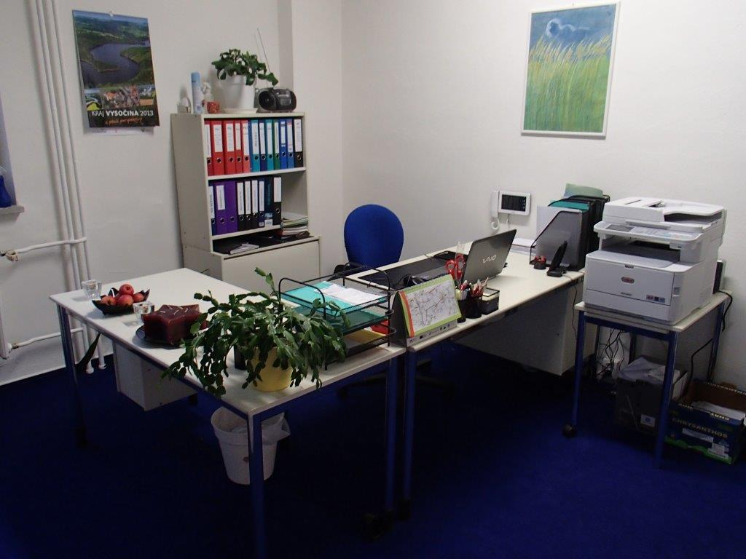
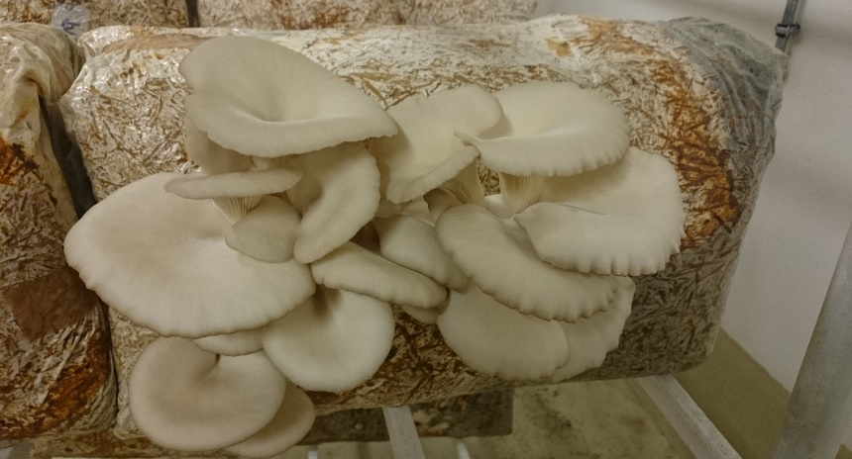
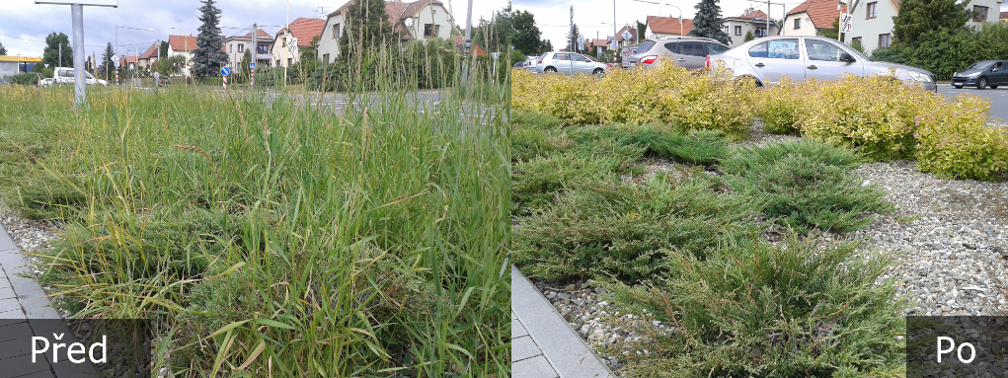
Ukázky práce

Slide 12
Počet zaměstnanců ve skupině MPVP
Společnost | Počet zaměstnanců celkem | Z toho OZP | mužů | žen
SIMEVA sociální integrační podnik, s.r.o. | 5 | 5 | 3 | 2
SIMEVA s.r.o. | 90 | 85 | 73 | 17
PRADAKOS s.r.o. | 1 | 0 | 0 | 1
HLÍVENKA s.r.o. | 40 | 38 | 16 | 24
CIBAR s.r.o. | 13 | 13 | 12 | 1
CELKEM | 149 | 141 | 104 | 45
Zdravotně postižené osoby
Osoby zdravotně znevýhodněné (OZZ)
Osoby zdravotně postižené (OZP I. – III. Více než 50% s duševním onemocněním)
Sociálně vyloučené osoby
mládež a mladí dospělí
osoby pečující o osobu blízkou
matky po mateřské dovolené
osoby dlouhodobě nezaměstnané více než 1 rok v evidenci uchazečů o zaměstnání Úřadu práce ČR
stav k 31.3.2017

Slide 13

Společensky odpovědné chování
ŠKOLY
ÚSTAVY
NEZISKOVÉ ORGANIZACE
SOCIÁLNÍ INTEGRAČNÍ PODNIK
SOCIÁLNÍ PODNIK
OTEVŘENÝ TRH PRÁCE
NNO
KSP
OHK

Slide 14
Společensky odpovědné zadávání zakázek
Jak na to?
Veřejná správa
Výběr daní
Zadávaní veřejných zakázek
sociálním podnikům
Vyplácení
sociálních dávek
Podpora zaměstnanosti sociálním podnikům

Slide 15
Děkuji za pozornost
Marek Juha
marek@juha.cz
mobil: +420 602 500 559
www.komora-socialnich-podniku.cz

